Slide 1
ActiveX

Slide 2
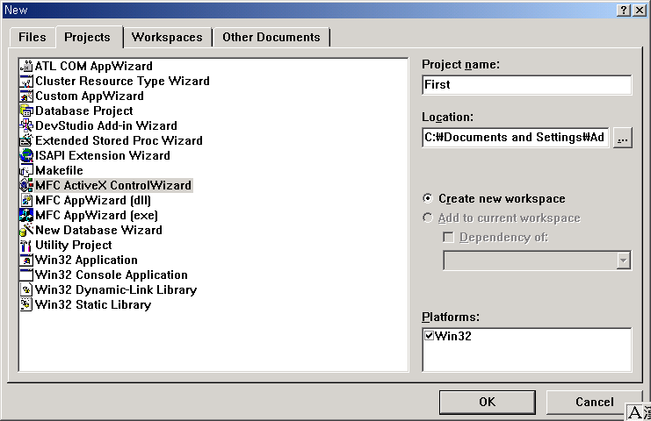
STEP1

Slide 3
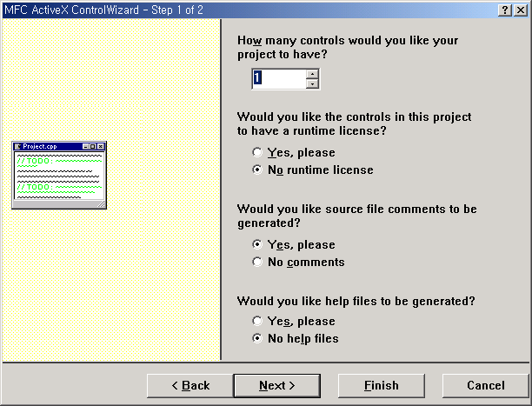
STEP2

Slide 4
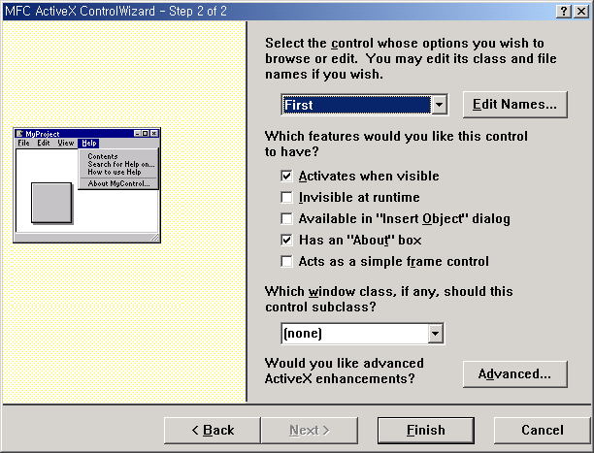
STEP3-1

Slide 5
STEP3-2
ACTIVATES When Visible – 컨트롤이 보여질때는 컨트롤을 항상 활성화시키도록 컨테이너에게 요청하는 컨트롤의 각종 비트 플래그를 설정한다. 이 옵션을 선택하지 않는 것은 컨테이너가 컨트롤을 사용하지 않을 수도 있는 옵션을 제공하여 자원을 절약하고 시동 속도를 향상시키도록 하기 위해서이다.
Invisible At Runtime – 디자인 모드에서는 컨트롤을 볼수 있으나 사용자 모드에서는 숨겨지도록 하는 옵션이다.타이머를 발생시키는 시계 컨트롤 같은 경우가 이에 해당한다.
Available in “Insert Object” Dialog – 대부분의 ACTIVEX 컨트롤은 OLE 서버로 동작히기 때문에 다른 객체를 삽입함을 허락하는 옵션이나 사용하지 않는것이 좋다고 마이크로 소프트에서 추천하고 있다.
Has An “About” Box – 이 옵션이 선택되면 AboutBox라는 이름의 메서드가 컨트롤에 추가되어 About 대화상자를 표시할수 있도록 한다.
Acts as a Simple Frame Control – Control Wizard에 의해 ISimpleFrameSite 인터페이스가 컨트롤에 추가가 되며 , 이 컨트롤이 단순한 프레임처럼 동작하게 한다.

Slide 6
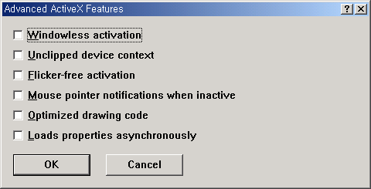
STEP4-1

Slide 7
STEP4-2
Windowless Activation – 컨트롤을 창 없는 컨트롤로 만든다. 컨테이너가 창 없는 활성화를 지원하지 않으면 컨트롤은 마치 일반적인 창 있는 컨트롤 처럼 창 안에서 인스턴스화 될것이다.
Unclipped Device Context – 이 옵션을 선택하였을 경우에는 COleControl::OnPaint가 컨트롤에 전달되는 장치 컨텍스트의 CDC::IntersectClipRect를 호출할수 없도록 하여 컨트롤이 자신의 창 외부를 칠하는 경우가 없도록 막기 때문에 그리기 속도가 약간 빨라진다.
Flicker Free Activation – 활성화와 비활성화의 단계가 자주 전환이 되면 컨트롤이 스스로를 다시 그리는데 걸리는 작업을 수행하게 된다. 만약 활성화와 비활성화가 같다고 한다면 다시 그리는 작업은 필요 없다.
Mouse Pointer Notifications when Inactive – WM_MOUSEMOVE 메시지를 MFC에 의해 구현된 IPointerInactive 를 통해 비활성 컨트롤에 전달할수 있도록 한다.이 옵션의 경우에는 [Activates when visible] 옵션을 사용하지 않는 컨트롤에 사용되며 , 마우스 커서의 모양을 변경하거나 컨트롤이 비활성상태일때에도 마우스의 움직임에 응답할수 있도록 할때 선택한다.

Slide 8
STEP4-3
Optimized Drawing Code - 창 없는 컨트롤을 그리기 위해 IViewObejctEx::Draw가 호출되면 컨트롤은 장치 컨텍스트를 얻어진 그 상태로 유지할 책임이 있다. 일부 컨테이너는 이러한 컨트롤의 책임을 없애 GDI 호출의 수를 감소시켜 다시 칠하는 속도를 향상시킨다. 그러나 선택하나 하지 않나는 그다지 별 차이가 없다.
Loads Properties Asynchronously – 이 컨트롤이 데이터 경로 속성을 지원한다는 것을 나타낸다.표준 컨트롤 속성과는 달리 데이터 경로 속성은 보통 URL을 통해 비동기 적으로 다운로드된다. 웹 페이지에 사용되도록 설계된 컨트롤의 경우에 대형 데이터를 데이터 경로 속성으로 캡슐화한 속성을 구현하면 성능을 현저히 향상 시킬수 있다.

Slide 9
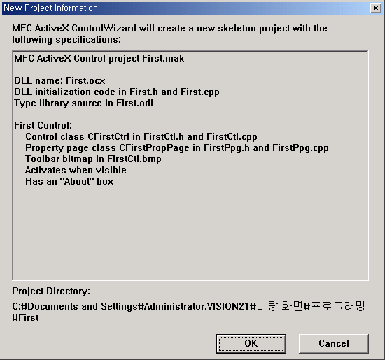
STEP5

Slide 10
MFC는 ActiveX 컨트롤과 컨테이너를 연결하는 프로토콜을 캡슐화하고 COM 인터페이스를 자동으로 구현해줌
MFC ActiveXControl Wizard default
  _Dfirst : Dispatch interface
  _DFirstEvents : Event dispatch interface
  CFirstApp : COleControlModule
  CFirstCtrl : COleControl
  CFirstPropPage : COlePropertyPage

Slide 11
BASE CLASS
BASE CLASS NAME | Description
COleControlModule | OLE 컨트롤 모듈의 기본적인 초기화와 삭제에 관한 처리를 함
COleControl | 실제 컨트롤을 구현하는 곳, 프로퍼티,이벤트,메소드 등의 정의하고 구현함
COleControlPropertyPage | 컨트롤의 속성을 지정하는 프로퍼티 대화상자 프로퍼티 페이지

Slide 12
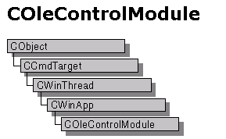
COleControlModule

Slide 13
CWinApp로부터 파생
class COleControlModule : public CWinApp
{
DECLARE_DYNAMIC(COleControlModule)
public:
virtual BOOL InitInstance();
virtual int ExitInstance();
};

Slide 14
IMPLEMENT_DYNAMIC(COleControlModule, CWinApp)
BOOL COleControlModule::InitInstance()
{
#ifdef _AFXDLL
// wire up resources from OLE DLL
AfxOleInitModule();
#endif
COleObjectFactory::RegisterAll();
return TRUE;
}
int COleControlModule::ExitInstance()
{
COleObjectFactory::RevokeAll();
return CWinApp::ExitInstance();
}
MFC DLL에서 COM 지원
어플리케이션의 모든 클래스 팩토리들을 등록
어플리케이션의 모든
클래스 팩토리들을 등록해제

Slide 15
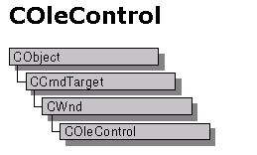
COleControl

Slide 16
CWnd로부터 상속
가장 중요한 클래스
  Windows 메시지 핸들러, 스톡 메소드, 속성, 이벤트 구현 내장
class COleControl : public CWnd
{
DECLARE_DYNAMIC(COleControl)
// Message Maps
protected:
//{{AFX_MSG(COleControl)
afx_msg void OnKeyDown(UINT nChar, UINT nRepCnt, UINT nFlags);
afx_msg void OnShowWindow(BOOL bShow, UINT nStatus);
//}}AFX_MSG
DECLARE_MESSAGE_MAP()

Slide 17
// Interface Maps
public:
// IPersistStorage
BEGIN_INTERFACE_PART(PersistStorage, IPersistStorage)
END_INTERFACE_PART_STATIC(PersistStorage)
// IPersistStreamInit
BEGIN_INTERFACE_PART(PersistStreamInit, IPersistStreamInit)
END_INTERFACE_PART_STATIC(PersistStreamInit)
// 중간생략
// IQuickActivate
BEGIN_INTERFACE_PART(QuickActivate, IQuickActivate)
END_INTERFACE_PART_STATIC(QuickActivate)
// IPointerInactive
BEGIN_INTERFACE_PART(PointerInactive, IPointerInactive)
END_INTERFACE_PART_STATIC(PointerInactive)
DECLARE_INTERFACE_MAP()

Slide 18
COleControl 중요 메소드
OnDraw()
  컨트롤을 그리기 위해 호출
DoPropExchange()
  컨트롤의 속성을 저장하거나 로드할 때 호출
  컨트롤의 속성을 프로그램 재 수행 때에도 그대로 지속하고자 할 때 사용 (serializing)

Slide 19
COleControl의 주요 비가상함수(1)
함수 | 설명
AmbientXXX | 컨테이너로 부터 환경속성을 얻는다. (AmbientBackColor)
FireXXX | 스톡 이벤트를 발생시킨다. (FireClick)
GetAmbientProperty | Ambientxxx 함수에 정의되어 있지 않은 환경 속성의 값을 얻는다.
GetXXX | 스톡 속성의 값을 얻는다.(GetBackColor)
InitialieIIDs | Idispatch 인터페이스와 컨트롤의 이벤트 인터페이스의 ID를 MFC에서 인식할수 있도록 한다. 보통 생성자에서 호출된다.

Slide 20
COleControl의 주요 비가상함수(2)
InvalidateControl | 컨트롤을 다시 그린다.
SerializeStockProps | 컨트롤의 스톡 속성을 직렬화 한다.
SetModifiedFlag | 컨트롤이 더티하게 하거나 더티하지 않게 한다. ( 저장되지 않은 속성 변화가 포함되어 있는 컨트롤을 더티 컨트롤이라 한다. )
SetNotSupported | 클라이언트가 읽기 전용 속성에 쓰기를 시도했을 경우 오류를 발생시킨다.
ThrowError | 오류가 발생했다는 신호를 보낸다.
TranslateColor | OLE_COLOR를 COLORREF 로 변환한다.

Slide 21
COleControl에 의해 구현된 스톡 속성
속성이름 | 전송ID | 검색함수 | 알림함수
Appearance | DISPID_APPEARANCE | GetAppearance | OnAppearanceChanged
BackColor | DISPID_BACKCOLOR | GetBackColor | OnBackColorChanged
BorderStyle | DISPID_BORDERSTYLE | GetBorderStyle | OnBorderStyleChanged
Caption | DISPID_CAPTION | GetText | OnTextChanged
Enable | DISPID_ENABLED | GetEnabled | OnEnableChanged
Font | DISPID_FONT | GetFont | OnFontChanged
ForeColor | DISPID_FORECOLOR | GetForeColor | OnForeColorChanged
hWnd | DISPID_HWND | GetHwnd | N/A
ReadyState | DISPID_READYSTATE | GetReadyState | N/A
Text | DISPID_TEXT | GetText | OnTextChanged

Slide 22
컨트롤 속성의 직렬화를 위한 PX 함수
함수 | 설명
PX_Blob | 이진 데이터 블록을 직렬화한다.
PX_Bool | BOOL 속성을 직렬화 한다.
PX_Color | OLE_COLOR 속성을 직렬화 한다.
PX_Currency | CURRENCY 속성을 직렬화 한다.
PX_DataPath | CDataPathProperty 속성을 직렬화 한다.
PX_Double | 배정도 부동 소수점 속성을 직렬화 한다.
PX_Float | 단정도 부동 소수점 속성을 직렬화 한다.
PX_Font | CFontHolder 속성을 직렬화 한다.
PX_Iunknown | 또 다른 개체에 의해 저장된 속성을 직렬화 한다.
PX_Long | 부호 있는 32비트 정수 속성을 직렬화 한다.
PX_Picture | CPictureHolder 속성을 직렬화 한다.
PX_Short | 부호있는 16 비트 속성을 직렬화 한다.
PX_String | CString 속성을 직렬화 한다.
PX_Ulong | 부호 없는 32비트 정수 속성을 직렬화 한다.
PX_UShort | 부호 없는 16비트 정수 속성을 직렬화 한다.

Slide 23
COlePropertyPage
CDialog로부터 파생, 속성 페이지를 만드는 역할
속성 페이지
  컨트롤의 속성을 보여주고 재설정 가능
  하나의 CLSID를 갖은 완벽한 COM 객체
  IPropertyPage2 인터페이스 제공
MFC에서는 IPropertyPage2가 COlePropertyPage를 통해 자동 구현됨

Slide 24
class COlePropertyPage : public CDialog
{
DECLARE_DYNAMIC(COlePropertyPage)
protected:
// 중간 생략
// Interface Maps
public:
BEGIN_INTERFACE_PART(PropertyPage, IPropertyPage2)
INIT_INTERFACE_PART(COlePropertyPage, PropertyPage)
STDMETHOD(SetPageSite)(LPPROPERTYPAGESITE);
STDMETHOD(Activate)(HWND, LPCRECT, BOOL);
// 중간 생략
STDMETHOD(TranslateAccelerator)(LPMSG);
STDMETHOD(EditProperty)(DISPID);
END_INTERFACE_PART(PropertyPage)
// 중간 생략
DECLARE_INTERFACE_MAP()
};

Slide 25
Example1.
원형 컨트롤 제작

Slide 26
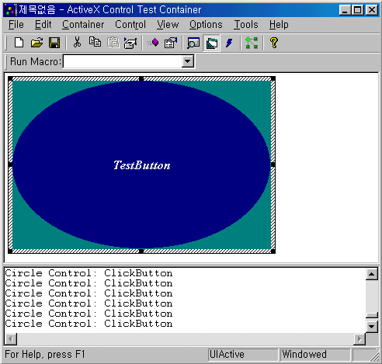
1. 원형 컨트롤 제작
컨트롤 이름
메소드 GetFontColor
SetFontColor
속성 BackColor
ForeColor
TextLabel
이벤트 ClickButton

Slide 27
2. 프로젝트 생성
1. 프로젝트 생성
  MFC ActiveX ControlWizard
  Project 명: Circle
2. 프로젝트 설정 및 세부 설정
  Default

Slide 28
3. Stock 속성 설정
1. BackColor 스톡 속성 추가
  ClassWizard/ Automation/ Add Property
  External Name: BackColor 선택
  Stock 선택
2. ForeColor 스톡 속성 추가
  위와 동일

Slide 29
dispinterface _Dcircle <Circle.odl>
{
properties:
// NOTE - ClassWizard will maintain property information here.
// Use extreme caution when editing this section.
//{{AFX_ODL_PROP(CCircleCtr)
[id(DISPID_BACKCOLOR), bindable, requestedit] OLE_COLOR BackColor;
[id(DISPID_FORECOLOR), bindable, requestedit] OLE_COLOR ForeColor;
//}}AFX_ODL_PROP
methods:
// NOTE - ClassWizard will maintain method information here.
// Use extreme caution when editing this section.
//{{AFX_ODL_METHOD(CCircleCtr)
//}}AFX_ODL_METHOD
[id(DISPID_ABOUTBOX)] void AboutBox();
};
BEGIN_DISPATCH_MAP(CCircleCtr, COleControl) <CircleCtrl.cpp>
//{{AFX_DISPATCH_MAP(CCircleCtr)
DISP_STOCKPROP_BACKCOLOR()
DISP_STOCKPROP_FORECOLOR()
//}}AFX_DISPATCH_MAP
DISP_FUNCTION_ID(CCircleCtr, "AboutBox", DISPID_ABOUTBOX,
AboutBox, VT_EMPTY, VTS_NONE)
END_DISPATCH_MAP()

Slide 30
3. Stock 속성 설정
3. Stock 설정에 대한 property page 추가
<CircleCtrl.cpp>
// TODO: Add more property pages as needed.
// Remember to increase the count!
BEGIN_PROPPAGEIDS(CCircleCtrl, 2)
PROPPAGEID(CCirclePropPage::guid)
PROPPAGEID(CLSID_CColorPropPage)
END_PROPPAGEIDS(CCircleCtrl)

Slide 31
4. 속성 설정
1. TextLabel 속성 추가
  ClassWizard/ Automation/ Add Property
  External Name: TextLabel
  Type: Cstring
  Implementation: Member variable

Slide 32
4. 속성 설정
// Dispatch maps <CCircleCtrl.h>
//{{AFX_DISPATCH(CCircleCtrl)
CString m_textLabel;
afx_msg void OnTextLabelChanged();
//}}AFX_DISPATCH
DECLARE_DISPATCH_MAP()
afx_msg void AboutBox();
// Dispatch and event IDs
public:
enum {
//{{AFX_DISP_ID(CCircleCtrl)
dispidTextLabel = 1L,
//}}AFX_DISP_ID
void CCircleCtrl::OnTextLabelChanged()
{
// TODO: Add notification handler code
InvalidateControl();
SetModifiedFlag();
}

Slide 33
4. 속성 설정
2. 속성에 대한 property page 추가
  ResourceView/ “IDD_PROPPAGE_CIRCLE”
3. property page의 에디트 컨트롤과 멤버 변수 연결
  Edit추가: IDC_TEXTLABEL
  ClassWizard/ MemberVariables
    IDC_TEXTLABEL “Add Variables”
      m_textLabel/ Value/ Cstring/ TextLabel

Slide 34
4. 속성 설정
COleControl에 실재 속성 존재
COlePropertyPage에서 속성 출력 및 변경
COleControl
속성
COlePropertyPage
변수
Cedit
control
DDP_Text
DDX_Text
void CCirclePropPage::DoDataExchange(CDataExchange* pDX)
{
//{{AFX_DATA_MAP(CCirclePropPage)
DDP_Text(pDX, IDC_TEXTLABEL, m_textLabel, _T("TextLabel") );
DDX_Text(pDX, IDC_TEXTLABEL, m_textLabel);
//}}AFX_DATA_MAP
DDP_PostProcessing(pDX);
}

Slide 35
4. 속성 설정
4. 속성의 디폴트 값 지정
void CCircleCtrl::DoPropExchange(CPropExchange* pPX)
{
ExchangeVersion(pPX, MAKELONG(_wVerMinor, _wVerMajor));
COleControl::DoPropExchange(pPX);
// TODO: Call PX_ functions for each persistent custom property.
PX_String(pPX, _T("TextLabel"), m_textLabel, "TestButton");
}

Slide 36
5. 메소드 추가
1. GetFontColor 메소드 추가
  ClassWizard/ Automation/ Add Method
  GetFontColor/ OLE_COLOR
2. SetFontColor 메소드 추가
  ClassWizard/ Automation/ Add Method
  SetFontColor/ BOOL/
  Parameter list
    Name: nColor Type: OLE_COLOR

Slide 37
5. 메소드 추가
3. 메소드 구현
OLE_COLOR CCircleCtrl::GetFontColor()
{
// TODO: Add your dispatch handler code here
return m_FontColor;
}
BOOL CCircleCtrl::SetFontColor(OLE_COLOR nColor)
{
// TODO: Add your dispatch handler code here
m_FontColor = nColor;
InvalidateControl();
return TRUE;
}

Slide 38
6. 멤버 변수 추가
1. CCircleCtrl 클래스에 멤버 변수 추가
  버튼 상태 변수
    UINT m_State;
    #define SP_PUSHDOWN 100
    #define SP_PUSHUP 0
  버튼 글씨 색 변수
    COLORREF m_FontColor;
2. 생성자에서 변수 초기화
    m_State = SP_PUSHUP;
    m_FontColor = RGB(255, 255, 255);

Slide 39
7. 버튼 그리기 관련
void CCircleCtrl::OnDraw(
CDC* pdc, const CRect& rcBounds,
const CRect& rcInvalid)
{
CRect rect, Rect = rcBounds;
CRgn rgn;
rect = Rect;
CBrush hbr(TranslateColor(GetBackColor()));
pdc->FillRect( &Rect, &hbr);
if (m_State == SP_PUSHDOWN)
{
CPen pen( PS_SOLID, 2,
GetSysColor( COLOR_3DHILIGHT ) );
CPen *pPen;
CPoint start, end;

Slide 40
start.x = rect.left;
start.y = rect.bottom;
end.x = rect.right;
end.y = rect.top;
rect.left += 2;
rect.top += 2;
rect.right -= 2;
rect.bottom -= 2;
pPen = pdc->SelectObject( &pen );
pdc->Arc( &rect, start, end );
pdc->SelectObject( pPen );
}
rgn.CreateEllipticRgn( rect.left, rect.top,
rect.right, rect.bottom );
pdc->SelectClipRgn( &rgn );
FillControl( pdc, &Rect, GetForeColor() );
CString title = m_textLabel;
if( title.GetLength() != 0 )
{
DrawWhiteText( pdc, &Rect,
Rect.Height() - rect.Height(), title );
title.ReleaseBuffer();
}
}

Slide 41
7.1 버튼 내부 색칠하기
void CCircleCtrl::FillControl(CDC* pDC, CRect* pRect, COLORREF rgb)
{
CBrush* pBrush;
pBrush = new CBrush(rgb);
int nWidth = pRect->Width();
int nHeight = pRect->Height();
CRect rect;
rect.SetRect(0, 0, nWidth, nHeight);
pDC->FillRect(&rect, pBrush);
delete pBrush;
}

Slide 42
7.2 버튼 위에 글자 쓰기
void CCircleCtrl::DrawWhiteText(CDC *pDC, CRect *pRect,
int nFontHeight, CString &text)
{
CFont font;
int nHeight = -16 + nFontHeight;
font.CreateFont(nHeight, 0, 0, 0, FW_BOLD, TRUE, 0, 0,
DEFAULT_CHARSET, OUT_CHARACTER_PRECIS,
CLIP_CHARACTER_PRECIS, DEFAULT_QUALITY,
DEFAULT_PITCH | FF_DONTCARE, "Times New Roman");
pDC->SetBkMode(TRANSPARENT);
pDC->SetTextColor(m_FontColor);
CFont* pOldFont = pDC->SelectObject(&font);
pDC->DrawText(text, -1, pRect, DT_SINGLELINE | DT_CENTER|
DT_VCENTER);
pDC->SelectObject(pOldFont);
}

Slide 43
8. 마우스 버튼 처리
void CCircleCtrl::OnLButtonDown(UINT nFlags, CPoint point)
{
// TODO: Add your message handler code here and/or call default
CRect rect;
CRgn rgn;
GetClientRect(&rect);
rgn.CreateEllipticRgn(rect.left, rect.top,
rect.right, rect.bottom);
if(rgn.PtInRegion(point))
{
m_State = SP_PUSHDOWN;
InvalidateControl();
}
COleControl::OnLButtonDown(nFlags, point);
}

Slide 44
8. 마우스 버튼 처리
void CCircleCtrl::OnLButtonUp(UINT nFlags, CPoint point)
{
// TODO: Add your message handler code here and/or call default
if(m_State == SP_PUSHDOWN)
{
m_State = SP_PUSHUP;
InvalidateControl();
}
COleControl::OnLButtonUp(nFlags, point);
}

Slide 45
9. 이벤트 추가
1. 이벤트 추가
  ClassWizard/ ActiveX Events/ Add Event
    External name : ClickButton
    Internal name : FireClickButton
BEGIN_EVENT_MAP(CCircleCtrl, COleControl)
//{{AFX_EVENT_MAP(CCircleCtrl)
EVENT_CUSTOM("ClickButton", FireClickButton, VTS_NONE)
//}}AFX_EVENT_MAP
END_EVENT_MAP()

Slide 46
9. 이벤트 추가
2. 실제 이벤트 발생
void CCircleCtrl::OnLButtonDown(UINT nFlags, CPoint point)
{
// TODO: Add your message handler code here and/or call default
// 중간 생략
if(rgn.PtInRegion(point))
{
m_State = SP_PUSHDOWN;
InvalidateControl();
FireClickButton();
}
COleControl::OnLButtonDown(nFlags, point);
}

Slide 47
10. 프로젝트 빌드 및 테스트
ActiveX Control Text Container
  Edit/ Insert New Control
  Circle Control 선택하고 OK
속성 테스트
  Edit/ Properties
메소드 테스트
  Control/ Invoke Methods
이벤트 테스트
  Option/ Logging/ Log To Output Windows

Slide 48
11. ActiveX 컨테이너 구현
1. 프로젝트 구성
  Dialog-based
  Project name: Client
2. 컨트롤 포함 시키기 : 2가지 방법
  1) dialog 리소스에서 마우스 오른쪽 클릭해서 Insert ActiveX Control 선택한 후 해당 컨트롤에서 <Ctrl+더블클릭>으로 wrapper class 생성
  2) Project/ Add To Project/ Components And Controls

Slide 49
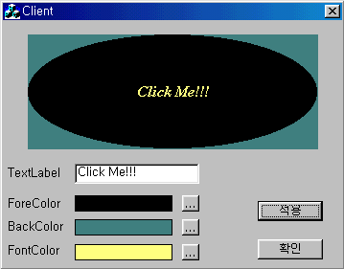
11. ActiveX 컨테이너 구현
3. 레이아웃 만들기
  TextLabel/ ForeColor/ BackColor/ FontColor에 적절한 레이아웃 제작

Slide 50
11. ActiveX 컨테이너 구현
4. 색깔입력을 위한 CColorDialog 호출
5. Static Box에 선택된 색깔 보이기
Ex)
CColorDialog dlg;
dlg.DoModal();
COLORREF m_Color = dlg.GetColor();

Slide 51
11. ActiveX 컨테이너 구현
void CClientDlg::FillColor(UINT nID, COLORREF nColorRef)
{
CWnd* pWnd = AfxGetMainWnd();
CWnd* pClient = pWnd->GetDlgItem(nID);
CClientDC dc(pWnd);
CRect rc;
pClient->GetWindowRect(&rc);
pWnd->ScreenToClient(&rc);
CBrush brush, *pOldBrush;
brush.CreateSolidBrush(nColorRef);
pOldBrush = (CBrush*)dc.SelectObject(&brush);
dc.Rectangle(rc);
dc.SelectObject(pOldBrush);
}

Slide 52
11. ActiveX 컨테이너 구현
6. 버튼 이벤트 핸들러 작성
  TextLabel
  ForeColor/ BackColor/ FontColor
7. 적용 버튼 이벤트 핸들러 작성
  선택된 속성들을 Circle Control에 반영
8. Circle Control을 클릭한 경우 이벤트 핸들러 작성

Slide 53
Example2.
Scrolling Text ACTIVEX

Slide 54
프로그래밍 순서
01. ActiveX Control Wizard로 ActiveX Contorl 만들기
02. ActiveX Control을 만들기 위한 Visual C++ Wizard 사용하기.
03. ActiveX Control을 테스트하기 위한 ActiveX control Test Container사용법
04. ActiveX Control의 그리기 모드 바꾸기
05. ActiveX Control에 Stock property추가하기
06. ActiveX Control에 Custom property 추가하기
07. ActiveX Control에 원도우 이벤트 추가하기
08. ActiveX Control에 Stock Property Page 추가하기
09. ActiveX Control에 커스텀 속성페이지 추가하기
10. 사용하기

Slide 55
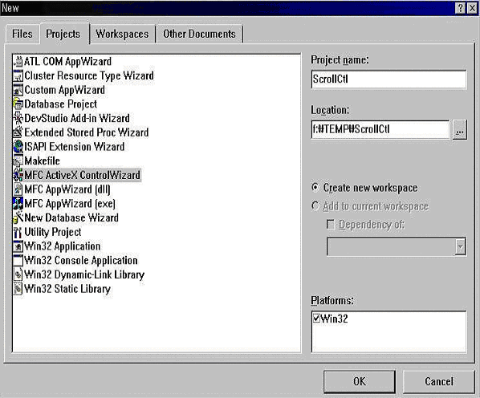
02. ActiveX Control을 만들기 위한 Visual C++ Wizard 사용하기.

Slide 56
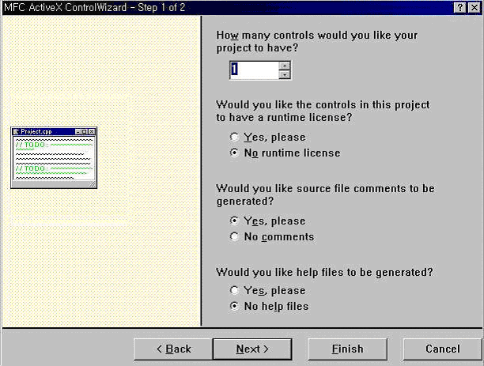

Slide 57
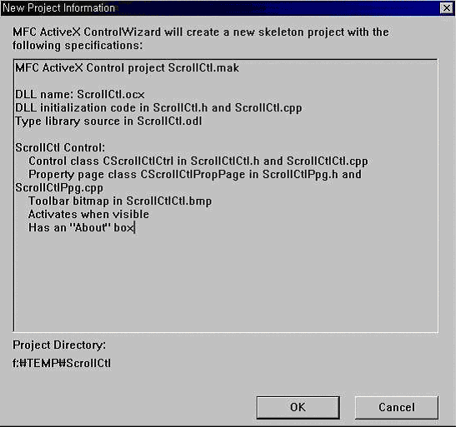

Slide 58
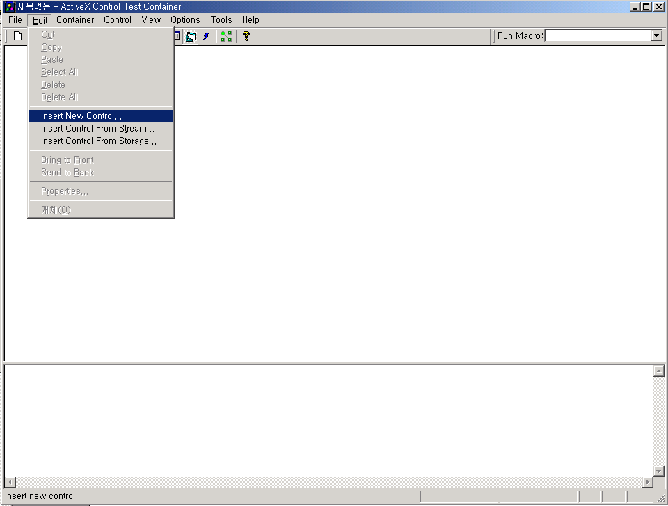
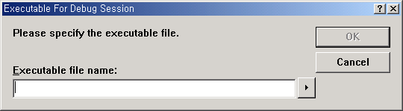
03. ActiveX Control을 테스트하기 위한 ActiveX control Test Container사용법

Slide 59
04. ActiveX Control의 그리기 모드 바꾸기
VC의 Class View에서 CScrollCtlCtrl클래스의 멤버함수에 OnDraw라는
함수가 있는데 이는 컨트롤이 다시 그려질 필요가 있는 경우 자동적으로 호출되어 컨트롤을 다시그리는 역할을 하는 멤버함수입니다.
CScrollCtlCtrl 은 COleControl 클래스에서 파생받은 클래스로써 중요한 두가지 함수가 존재합니다.
OnDraw의 파라미터 두개를 혼돈하지 맙시다.
rcBounds는 그리기가 수행될 사각형역이며 rcInvalid는 유효하지 않는 컨트롤 사각영역(rcBounds)의 일부를 나타내기 때문에 rcInvalid 는 rcBounds와 비교해 같거나 더 작어야 합니다.
함수 | 설명
OnDraw | 컨트롤을 그리기 위해서 호출된다. 컨트롤 고유의 그리기 로직으로 재정의 된다.
DoPropExchange | 컨트롤의 지속속성을 저장하거나 로드할때 호출된다. 지속 컨트롤 속성을 지원할수 있도록 재정의되어진다.

Slide 60
void CScrollCtlCtrl::OnDraw(
CDC* pdc, const CRect& rcBounds, const CRect& rcInvalid)
{
CBrush* pOldBrush;
CBrush bkBrush(TranslateColor(GetBackColor()));
// Paint the background using the BackColor property
pOldBrush = pdc->SelectObject(&bkBrush);
pdc->FillRect(rcBounds, &bkBrush);
CFont* pOldFont;
TEXTMETRIC tm;
// Set the ForeColor property color and transparent
//background mode into the device context
pdc->SetTextColor(TranslateColor(GetForeColor()));
pdc->SetBkMode(TRANSPARENT);
pOldFont = SelectStockFont(pdc);
pdc->GetTextMetrics(&tm);
if(m_nCnt*2 > rcBounds.bottom+m_linePixel*(m_arrCnt+1))
m_nCnt=0;

Slide 61
for(int i=0;i<=m_arrCnt;i++)
{
pdc->TextOut(rcBounds.left,
rcBounds.bottom+m_linePixel*i-m_nCnt*2,
m_arrData[i]);
}
m_nCnt++;
pdc->SelectObject(pOldFont);
pdc->SelectObject(pOldBrush);
}

Slide 62
05. ActiveX Control에 Stock property추가하기
Stock Property는 컨트롤이 기본적으로 제공하는 속성들이며 , 보통 배경색 , 전경색 , 폰트 등 윈도우에서 일반적으로 사용되는 속성들을 이야기합니다.
Stock Property를 추가하기 위해서는 Class Wizard를 사용하여 Automation 탭을 설정한후 Add Property를 클릭합니다.
그러면 Extranal Name에 리스트 형태로 몇가지의 Stock Property가 나오면 이 예제에서는 BackColor , Font , ForeColor를 선택합니다.
그러면 CscrollCtlCtrl 구현 코드가 다음과 같이 변경됩니다.
BEGIN_DISPATCH_MAP(CScrollCtlCtrl, COleControl)
//{{AFX_DISPATCH_MAP(CScrollCtlCtrl)
DISP_STOCKPROP_BACKCOLOR()
DISP_STOCKPROP_FONT()
DISP_STOCKPROP_FORECOLOR()
//}}AFX_DISPATCH_MAP
DISP_FUNCTION_ID(CScrollCtlCtrl, "AboutBox", DISPID_ABOUTBOX, AboutBox, VT_EMPTY, VTS_NONE)
END_DISPATCH_MAP()

Slide 63
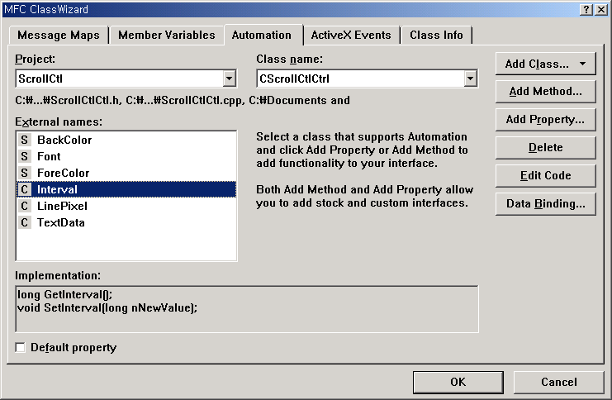
06. ActiveX Control에 Custom property 추가하기
Add Property을 Click하고 External name에 LinePixel이라고 입력합니다.
그리고 Type은 short을 선택합니다. 또한 Implementation에서
Get/Set Methods을 선택합니다.
OK을 Click합니다.
같은 방법으로 Type은 BSTR으로 TextData 을 만들고 Type은 long으로 Interval을 만듭니다.
Class Wizard에서 OK을 선택합니다.

Slide 64
BEGIN_DISPATCH_MAP(CScrollCtlCtrl, COleControl)
//{{AFX_DISPATCH_MAP(CScrollCtlCtrl)
DISP_PROPERTY_EX(CScrollCtlCtrl, "LinePixel", GetLinePixel, SetLinePixel, VT_I2)
DISP_PROPERTY_EX(CScrollCtlCtrl, "Interval", GetInterval, SetInterval, VT_I4)
DISP_PROPERTY_EX(CScrollCtlCtrl, "TextData", GetTextData, SetTextData, VT_BSTR)
DISP_STOCKPROP_BACKCOLOR()
DISP_STOCKPROP_FONT()
DISP_STOCKPROP_FORECOLOR()
//}}AFX_DISPATCH_MAP
DISP_FUNCTION_ID(CScrollCtlCtrl, "AboutBox", DISPID_ABOUTBOX, AboutBox, VT_EMPTY, VTS_NONE)
END_DISPATCH_MAP()

Slide 65
멤버 변수 선언 및 초기화
다음과 같이 CscrollCltCtrl 클래스 헤더에 코드를 추가합니다.
// Implementation
protected:
CString m_textData;
long m_interval;
short m_linePixel;
~CScrollCtlCtrl();
// 생성자에서 멤버 변수 초기화
CScrollCtlCtrl::CScrollCtlCtrl()
{
InitializeIIDs(&IID_DScrollCtl, &IID_DScrollCtlEvents);
m_interval=100;
m_linePixel=15;
m_textData=_T("");
}

Slide 66
void CScrollCtlCtrl::DoPropExchange(CPropExchange* pPX)
{
ExchangeVersion(pPX, MAKELONG(_wVerMinor, _wVerMajor));
COleControl::DoPropExchange(pPX);
// TODO: Call PX_ functions for each persistent custom property.
PX_Long(pPX,_T("Interval"),m_interval,100);
PX_String(pPX,_T("TextData"),m_textData,_T(""Hello|Scrolling|Control""));
PX_Short(pPX,_T("LinePixel"),m_linePixel,15);
}

Slide 67
속성함수들의 변경
short CScrollCtlCtrl::GetLinePixel()
{
return m_linePixel;
}
void CScrollCtlCtrl::SetLinePixel(short nNewValue)
{
m_linePixel=nNewValue;
SetModifiedFlag();
}
long CScrollCtlCtrl::GetInterval()
{
return m_interval;
}
void CScrollCtlCtrl::SetInterval(long nNewValue)
{
m_interval=nNewValue;
SetModifiedFlag();
}

Slide 68
BSTR CScrollCtlCtrl::GetTextData()
{
CString strResult;
return m_textData.AllocSysString();
}
void CScrollCtlCtrl::SetTextData(LPCTSTR lpszNewValue)
{
// TODO: Add your property handler here
int nTmp=0,nCnt=0,nBTmp=-1;
int i=0;
m_textData=lpszNewValue;
while(nTmp != -1)
{
nTmp=m_textData.Find('|',nBTmp+1);
if(nTmp==-1)
{
nTmp=m_textData.GetLength();
m_arrData[i]=m_textData.Mid(nBTmp+1,nTmp-nBTmp-1);
m_arrCnt=i;
break;
}
m_arrData[i]=m_textData.Mid(nBTmp+1,nTmp-nBTmp-1);
nBTmp=nTmp;
i++;
}
InvalidateControl();
SetModifiedFlag();
}

Slide 69
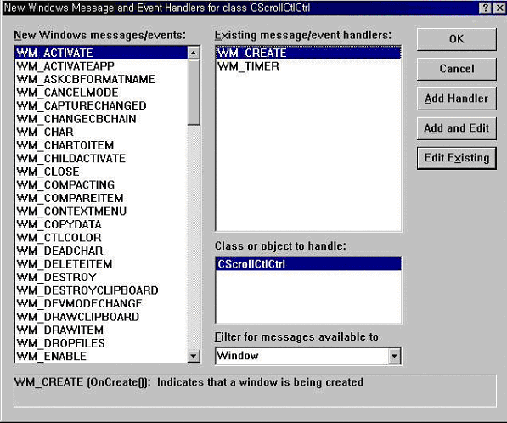
07. ActiveX Control에 원도우 이벤트 추가하기
Class View CScrollCltCtrl에서 마우스오른쪽을 클릭하면 팝업메뉴가 나타납니다.
여기서 Add Windows Message Handler…을 클릭합니다.

Slide 70
int CScrollCtlCtrl::OnCreate(LPCREATESTRUCT lpCreateStruct)
{
if (COleControl::OnCreate(lpCreateStruct) == -1)
return -1;
// TODO: Add your specialized creation code here
SetTimer(1,m_interval,NULL);
return 0;
}
void CScrollCtlCtrl::OnTimer(UINT nIDEvent)
{
// TODO: Add your message handler code here and/or call default
InvalidateControl();
COleControl::OnTimer(nIDEvent);
}

Slide 71
이제 속성은 아니지만 컨트롤안에서 사용하는 변수들을 선언하고 초기화 합니다.
// Implementation
protected:
CString m_textData;
long m_interval;
short m_linePixel;
short m_nCnt;
short m_arrCnt;
CString m_arrData[100];
생성자에서 초기화합니다.
CScrollCtlCtrl::CScrollCtlCtrl()
{
InitializeIIDs(&IID_DScrollCtl, &IID_DScrollCtlEvents);
// TODO: Initialize your control's instance data here.
m_interval=100;
m_linePixel=15;
m_textData=_T("");
m_nCnt=0;
m_arrCnt=2;
m_arrData[0]="Hello";
m_arrData[1]="Scrolling";
m_arrData[2]="Control";

Slide 72
08. ActiveX Control에 Stock Property Page 추가하기
BEGIN_PROPPAGEIDS(CScrollCtlCtrl, 3)
PROPPAGEID(CScrollCtlPropPage::guid)
PROPPAGEID(CLSID_CColorPropPage)
PROPPAGEID(CLSID_CFontPropPage)
END_PROPPAGEIDS(CScrollCtlCtrl)
텍스트를 설정할 수 있는 m_textData, 다시 그려지는 주기를 설정하는 m_interval,
줄간의 간격을 설정하는 m_linePixel을 속성으로 정하였습니다.

Slide 73
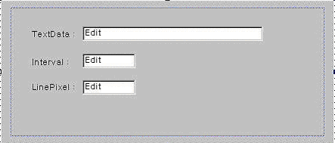
속성 페이지 변경

Slide 74
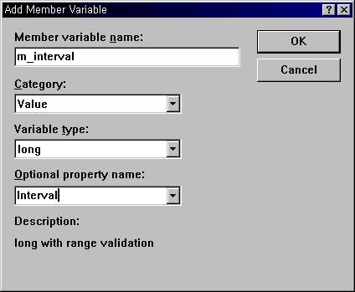
IDC_TEXTDATA:
Member variable Name: m_textData
Category : Value
Variable Type : CString
Optional property Name : TextData
IDC_LINEPIXEL:
Member variable Name: m_linePixel
Category : Value
Variable Type : short
Optional property Name : LinePixel

Slide 75
void CScrollCtlPropPage::DoDataExchange(CDataExchange* pDX)
{
//{{AFX_DATA_MAP(CScrollCtlPropPage)
DDP_Text(pDX, IDC_INTERVAL, m_interval, _T("Interval") );
DDX_Text(pDX, IDC_INTERVAL, m_interval);
DDP_Text(pDX, IDC_TEXTDATA, m_textData, _T("TextData") );
DDX_Text(pDX, IDC_TEXTDATA, m_textData);
DDP_Text(pDX, IDC_LINEPIXEL, m_linePixel, _T("LinePixel") );
DDX_Text(pDX, IDC_LINEPIXEL, m_linePixel);
//}}AFX_DATA_MAP
DDP_PostProcessing(pDX);
}

Slide 76
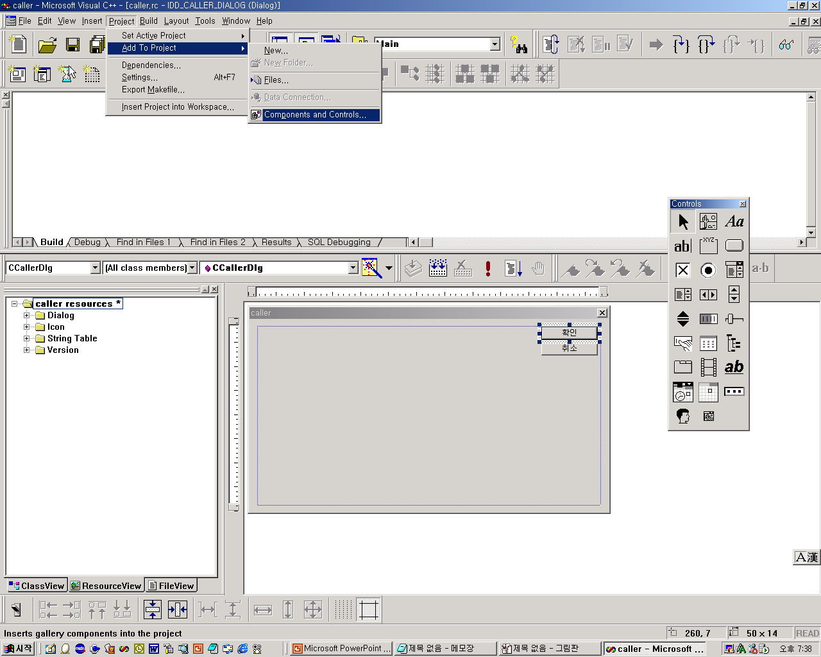
Component 사용하기

Slide 77
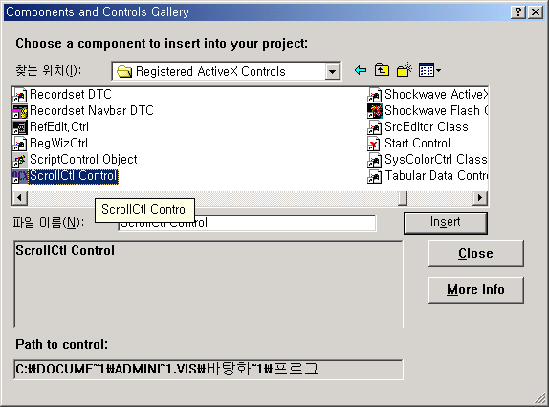

Slide 78
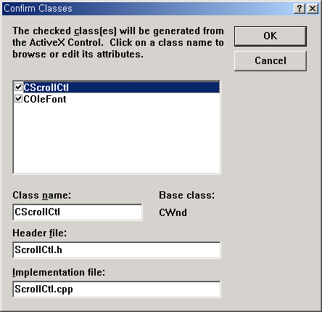


Slide 79
